Slide 1









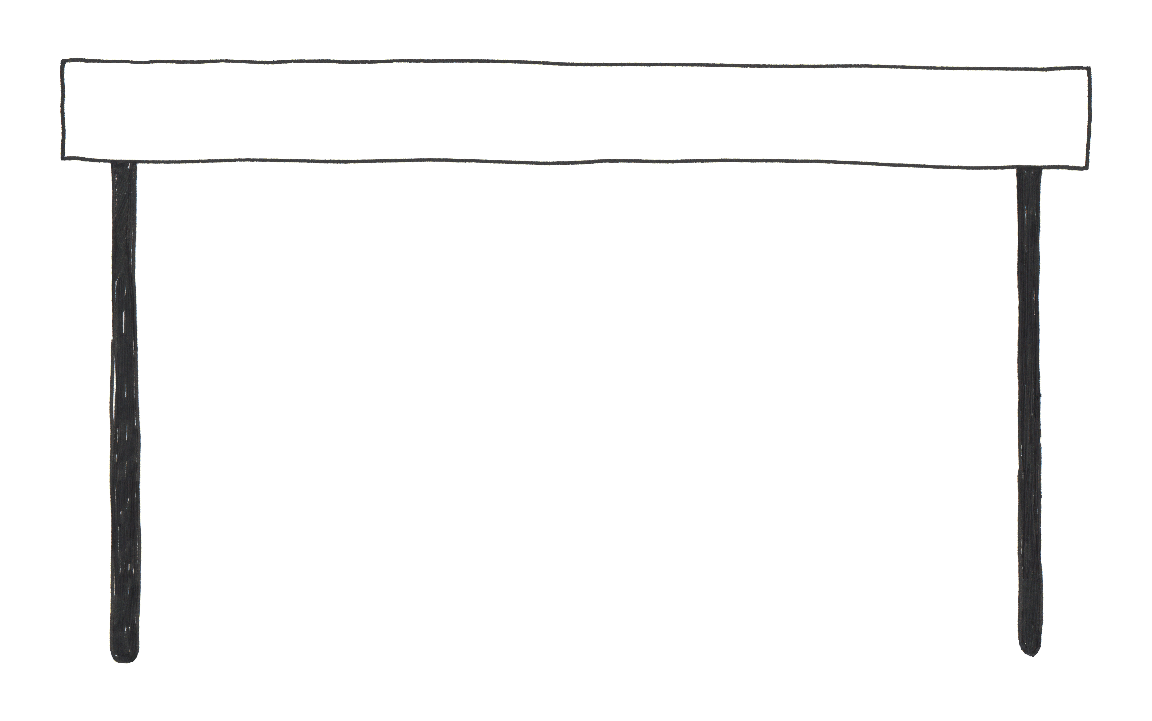

Slide 2
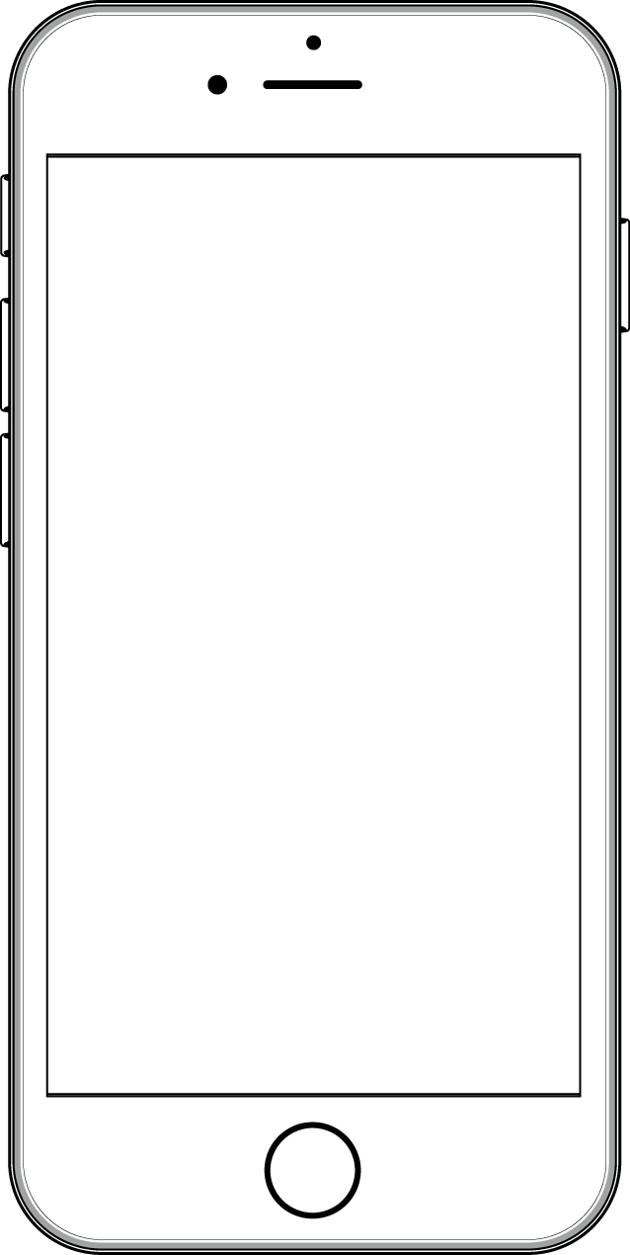
あなたのスマホが、家の調味料棚に !!
特徴
１.買い物先から家の調味料の残量が確認できる
２.最大4つまで調味料を登録できる
３.残量が少ない調味料は通知してくれる

